Slide 1
קורס פיתוח יישומים בתחום - GIS
GIS Hospital
מנחה מרצה:
ישראל מארק
מגישים:
יותם אשתון
עדן ביטון

Slide 2
רקע:
כיום, לאנשים הזקוקים לסיוע רפואי, אשפוז או רפואה בהתמחות מסוימת ,הם פונים לקופת חולים המקומי או במקרים דחופים לבית החולים הקרוב.
להתנהלות הנ"ל מספר חסרונות:
לעיתים אנשים אינם יודעים היכן נמצא בית החולים הקרוב.
לא ידוע האם בית החולים עונה על הצרכים הרפואיים הנדרשים (לדוגמה: מחלקה מיוחדת).
תפוסה או עומס של מיון בית החולים או המחלקה הנדרשת.
האופציה לבחור בית חולים לאו דווקא בגלל קרבה, אלא שילוב של קרבה ותפוסה.

Slide 3

מטרת הפרויקט:
פיתוח כלי (יישום) מבוסס רכיב גיאוגרפי, לצורך מציאת בית חולים הקרוב והמתאים ביותר לצורכי המשתמש.
הקמת מאגר מידע על בתי החולים בישראל.
ניהול נתונים ואימות שלהם בזמן אמת ע"י משתמש המערכת.
פתרון וייעול זמני המתנה בבתי החולים.

Slide 4
סביבת פיתוח וטכנולוגיות:
היישום יפותח כיישום Web Single Page, Responsive. לטובת שימוש בטלפונים חכמים – יישום Cross-Platform.
רכיב גיאוגרפי – API של Google Maps או של Waze – יוחלט בהמשך.
בסיס נתונים – MySQL.
המערכת זמינה למשתמשים בשפה העברית.
המערכת נתמכת בדפדפן Chrome.

Slide 5
משתמשי המערכת:
משתמש אשר זקוק לסיוע רפואי – משתמש אשר לא יודע מה בית החולים הקרוב אליו או מעוניין לגשת לבית החולים עם תפוסה נמוכה יותר, או הצורך במחלקה מסוימת.

Slide 6
יכולות המערכת

Slide 7
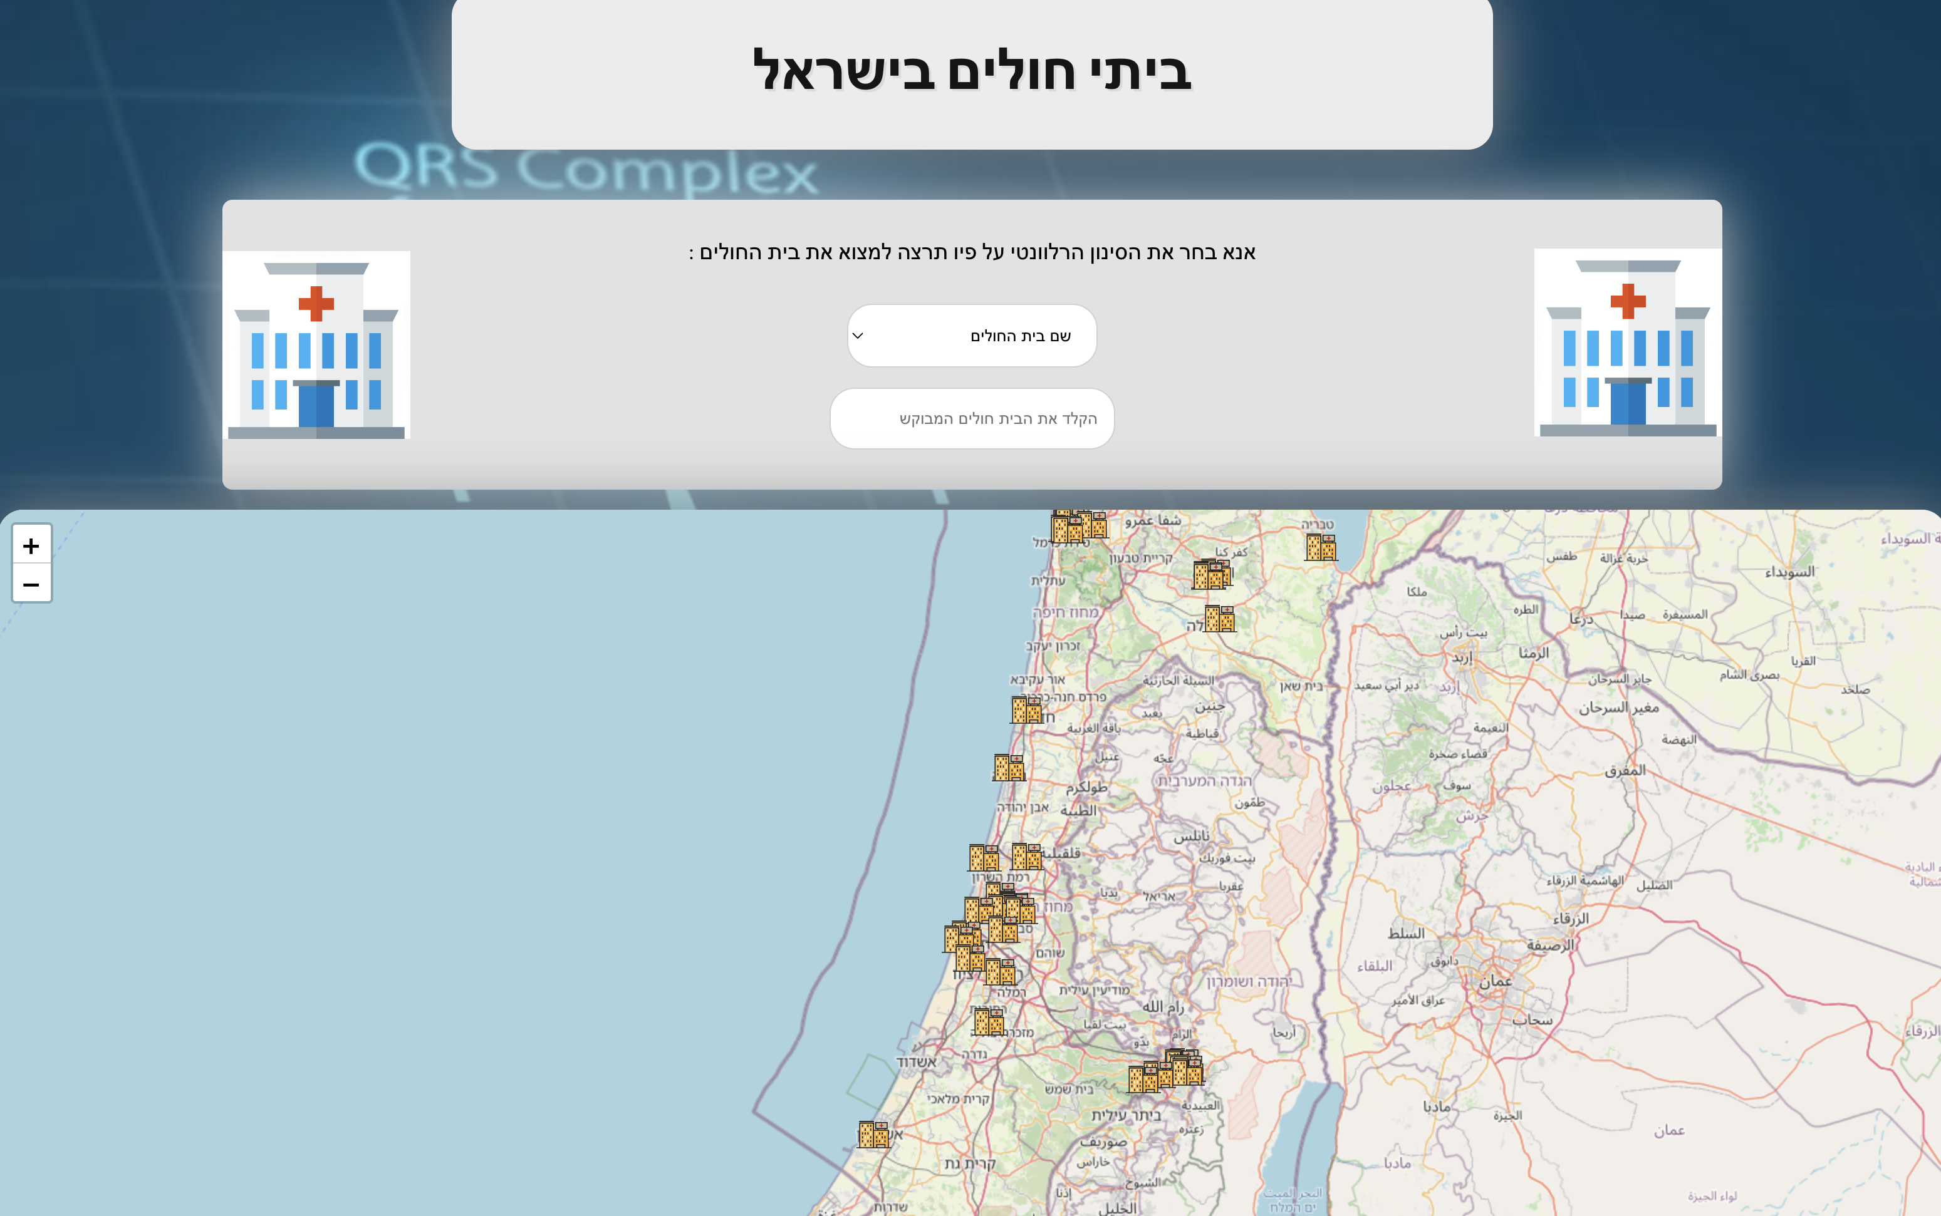
מסך ראשי:
בעת כניסה למערכת, המשתמש ייחשף למפה אשר מציגה את כל בתי החולים הקיימים בישראל.
אינדיקטורים: אייקון לכל בית חולים.
כפתורים ואפשרויות:
חיפוש טקסט (חופשי) של בית חולים (אנגלית).
בחירת סוג הסינון: מחלקות, עיר, אזור.
צפייה בפרטים נוספים ומרחק ע"י לחיצה על אייקון המוצג על המפה.
כפתורי זום פנימה והחוצה.

Slide 8
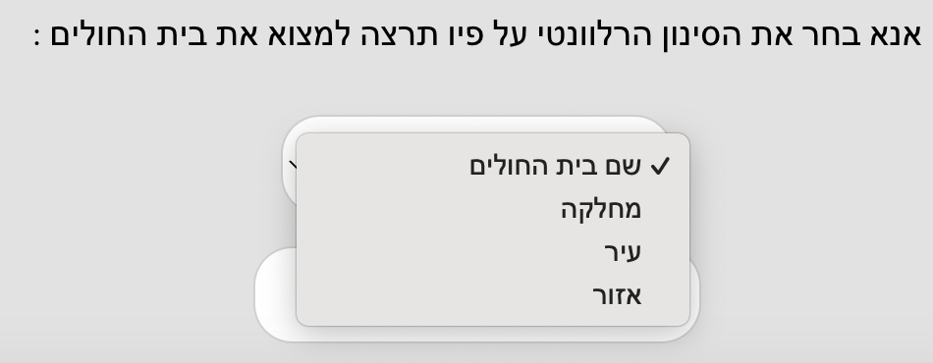
תפריט בחירה:
ניתן לגשת לתפריט המערכת המכיל את הפרטים הבאים:
1.חיפוש בית חולים לפי שם (כתיבה חופשית).
2.חיפוש בית חולים לפי עיר .
3.סינון לפי אזור.
4.סינון לפי מחלקה נדרשת.

Slide 9
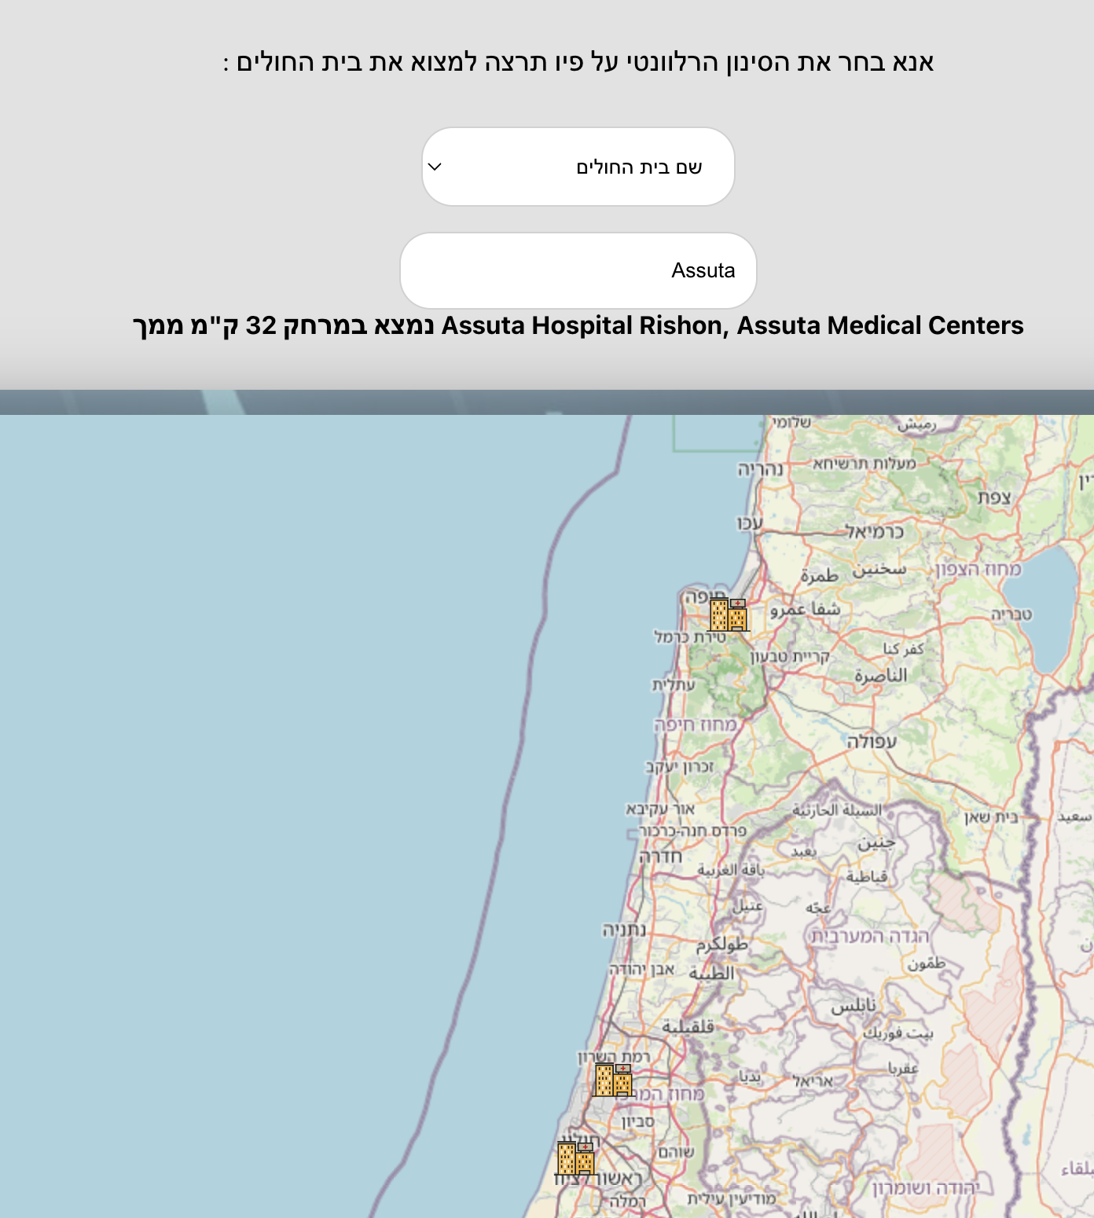
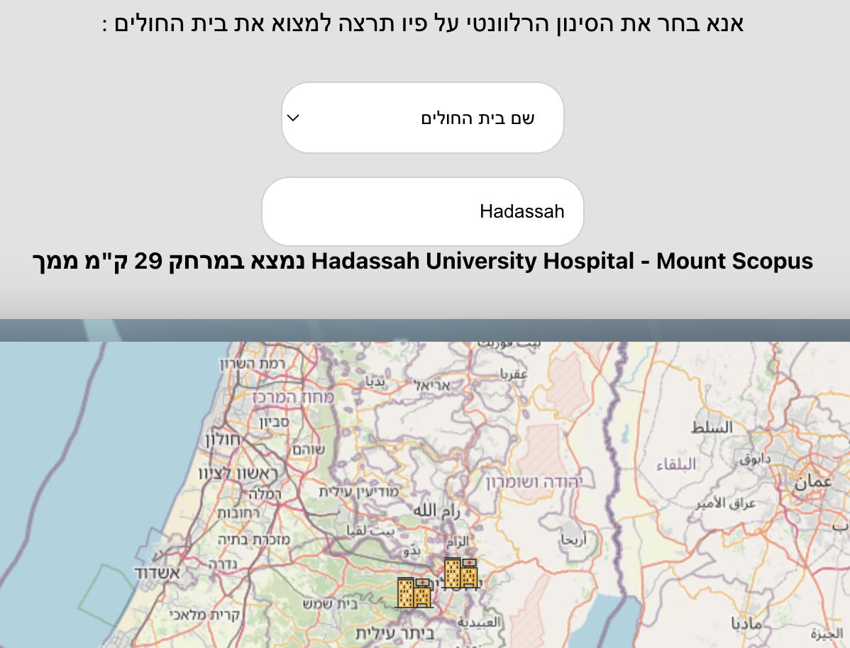
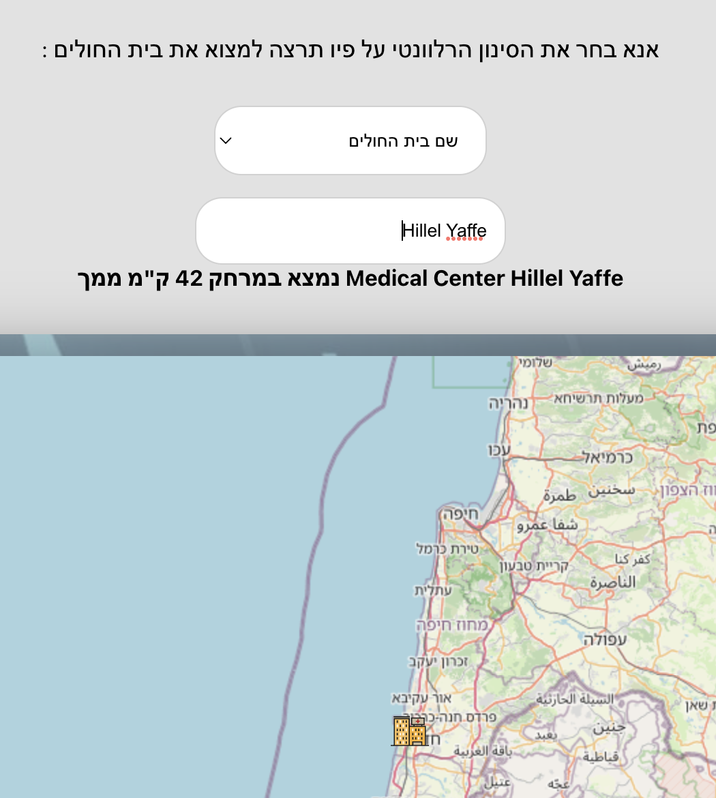
סינון לפי טקסט חופשי:

Slide 10
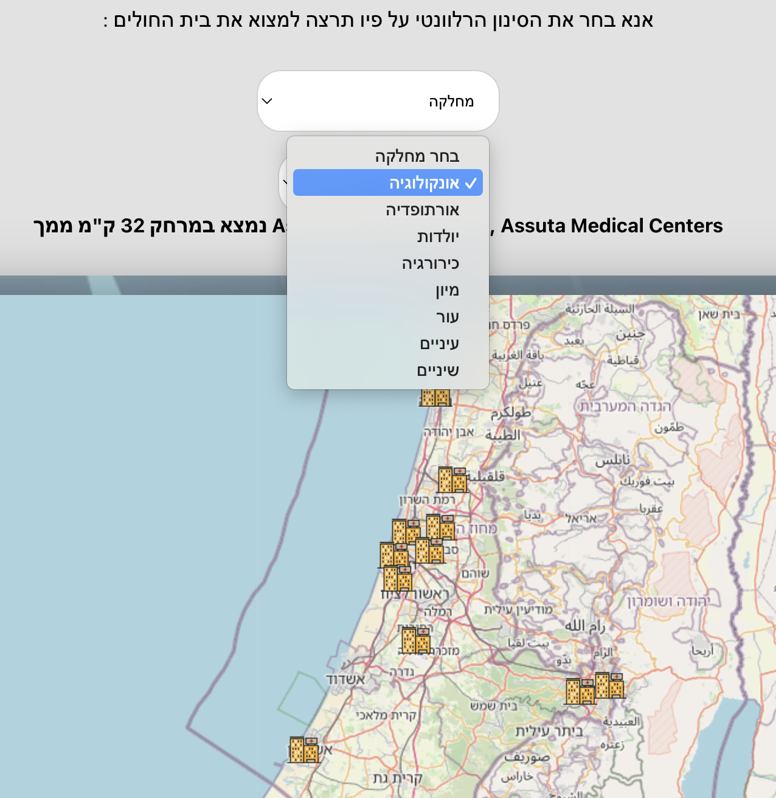
סינון לפי מחלקה:

Slide 11
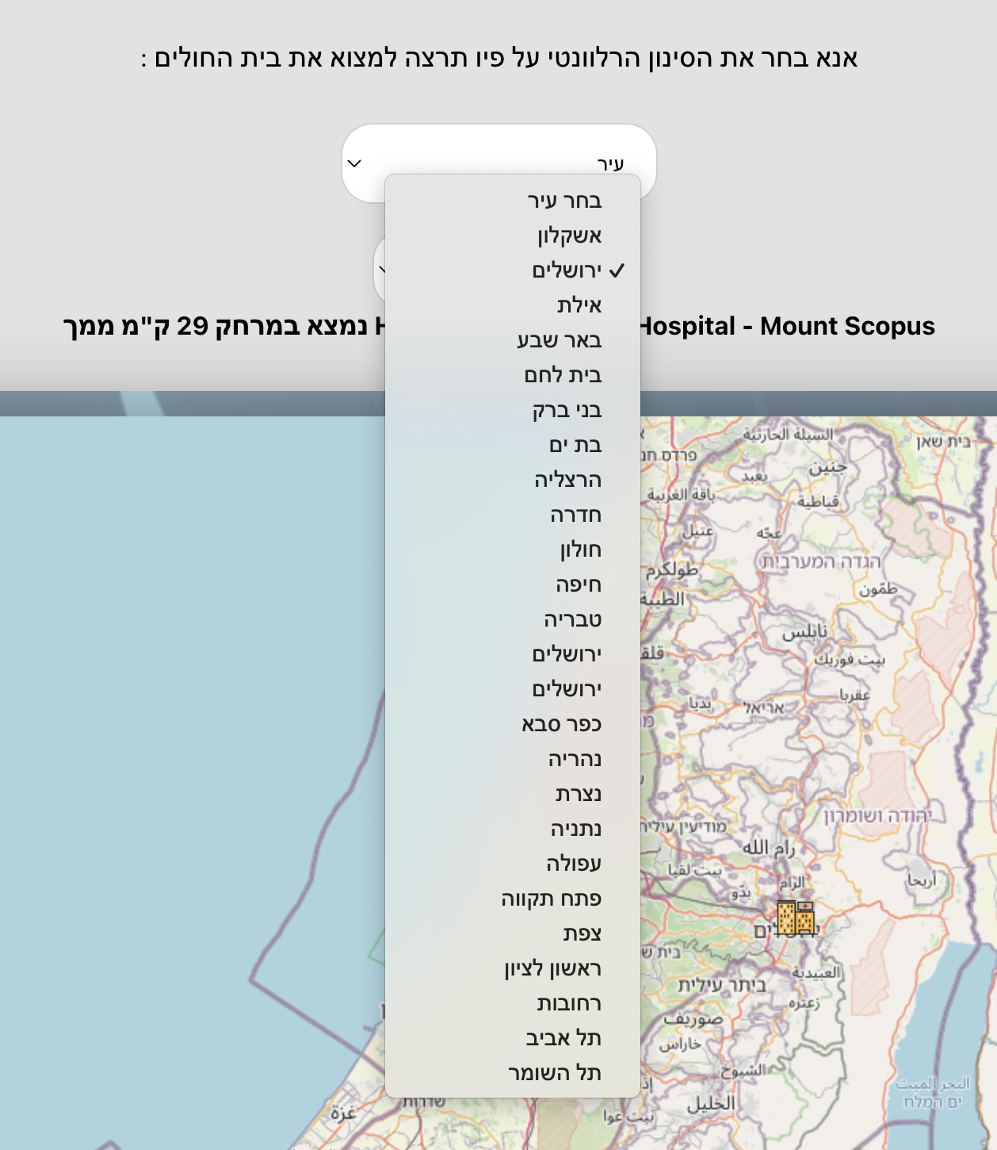
סינון לפי עיר:

Slide 12
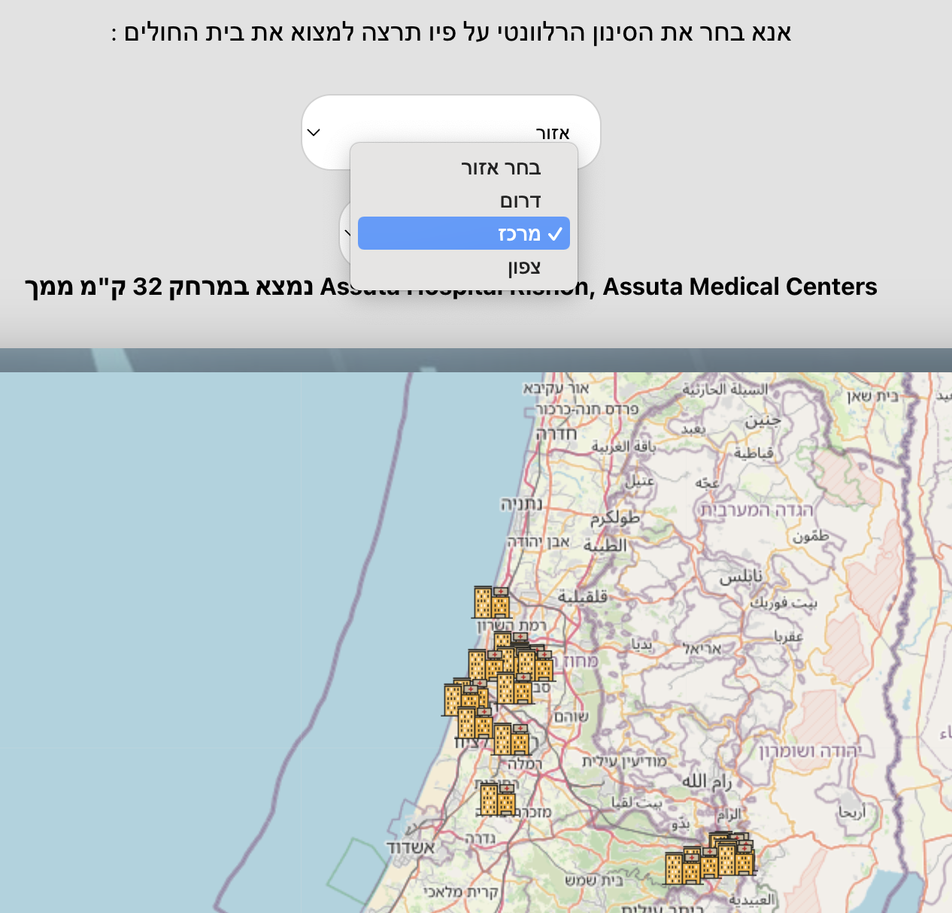
סינון לפי אזור:

Slide 13
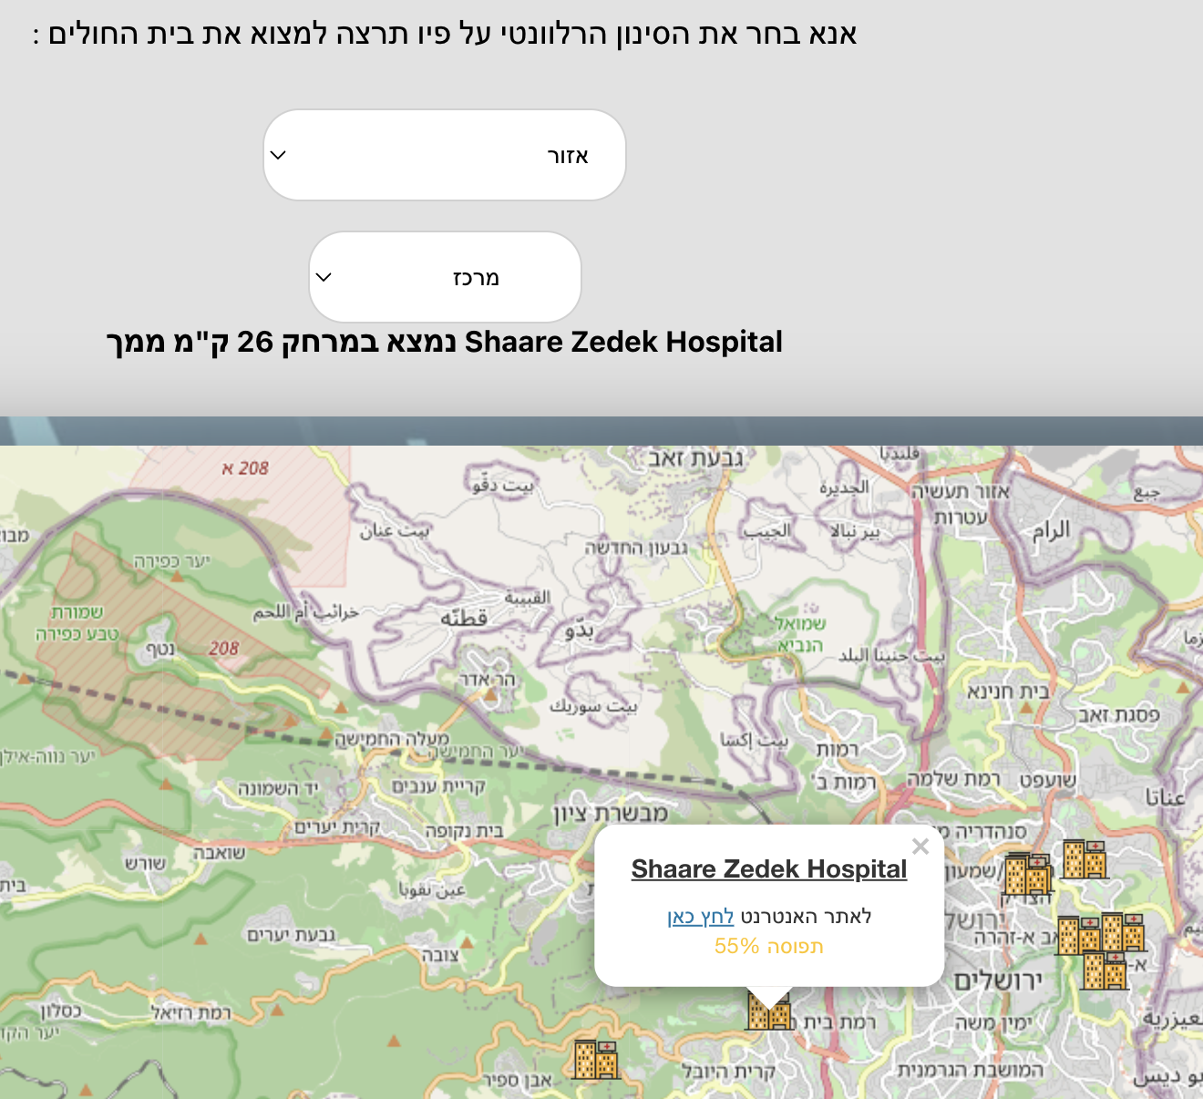
תצוגת מרחק ממיקום עצמי:
באפשרות זו המשתמש לוחץ על אייקון של אחד הבתי חולים שמוצג על המפה.
בלחיצה על כפתור זה, המשתמש רואה פרטים נוספים על הבית חולים ואת המרחק של הבית חולים מהמיקום הנוכחי שלו.

Slide 14
דרישות פונקציונאליות:
המשתמש יוכל לבחור את הבית חולים הקרוב ביותר.
המשתמש יוכל להזיז את המפה באופן חופשי באמצעות גרירת העכבר או מסך המגע.
המשתמש יוכל לבצע קירוב או ריחוק באמצעות גלגלת העכבר או מחוות צביטה של מסך המגע.
המשתמש יוכל לקבל מידע על אזור נבחר:
1.טווח מרחק מהיעד.
2.שירותים/מחלקות רצויות.
3.כמות עומס בבית החולים/מחלקה מסוימת.
המשתמש יוכל לבחור את שפת התצוגה של המערכת.

Slide 15
דרישות לא פונקציונאליות:
ממשק האפליקציה יתמוך בשפות העברית והאנגלית.
האפליקציה תהיה מבוססת ממשק Web.
האפליקציה תהיה חינמית.
האפליקציה תתמוך בכל סוגי הדפדפנים המובילים.
האפליקציה תתמוך בפלטפורמות המובייל המובילות (iOS, Android) .
האפליקציה תהיה רספונסיבית למעבר בין מחשב אישי למובייל.
האפליקציה לא תשמור מידע אישי של המשתמש.

Slide 16
קישורים:
GIT:
YouTube:

